Slide 1

Игра «Разложи по цвету»
Воспитатели: Савченко.Т. А.
Рузаева .С.А.

Slide 2
Игра «Разложи по цвету»
Дидактическая игра «Разложи по цвету» предназначена для детей 2-3 лет. Данная игра направлена на развитие внимания, мелкой моторики рук, наблюдательности, зрительного восприятия цвета. Игра предназначена для индивидуальной работы, совместной и самостоятельной деятельности ребёнка.
Цель: Учить различать и называть цвета ( жёлтый, красный, зелёный, синий)
Задачи: 1)Закрепить представление об основных цветах;
2) Вырабатывать усидчивость, концентрацию внимания;
3) Развивать мелкую моторику рук и логическое мышление
Ход Игры
Перед детьми расставляются 4 стаканчика (жёлтый, красный, зелёный, синий) и предлагается из общего количества цветных ракушек выбрать ракушку определённого цвета и разложить в соответствующий стаканчик.
Итог: Игра вызывает у детей интерес и положительные эмоции. Дети с охотой играют в эту игру и параллельно закрепляют: умение различать основные цвета (жёлтый, красный, зелёный, синий). В дальнейшем эту игру можно развивать, добавляя другие цвета.

Slide 3
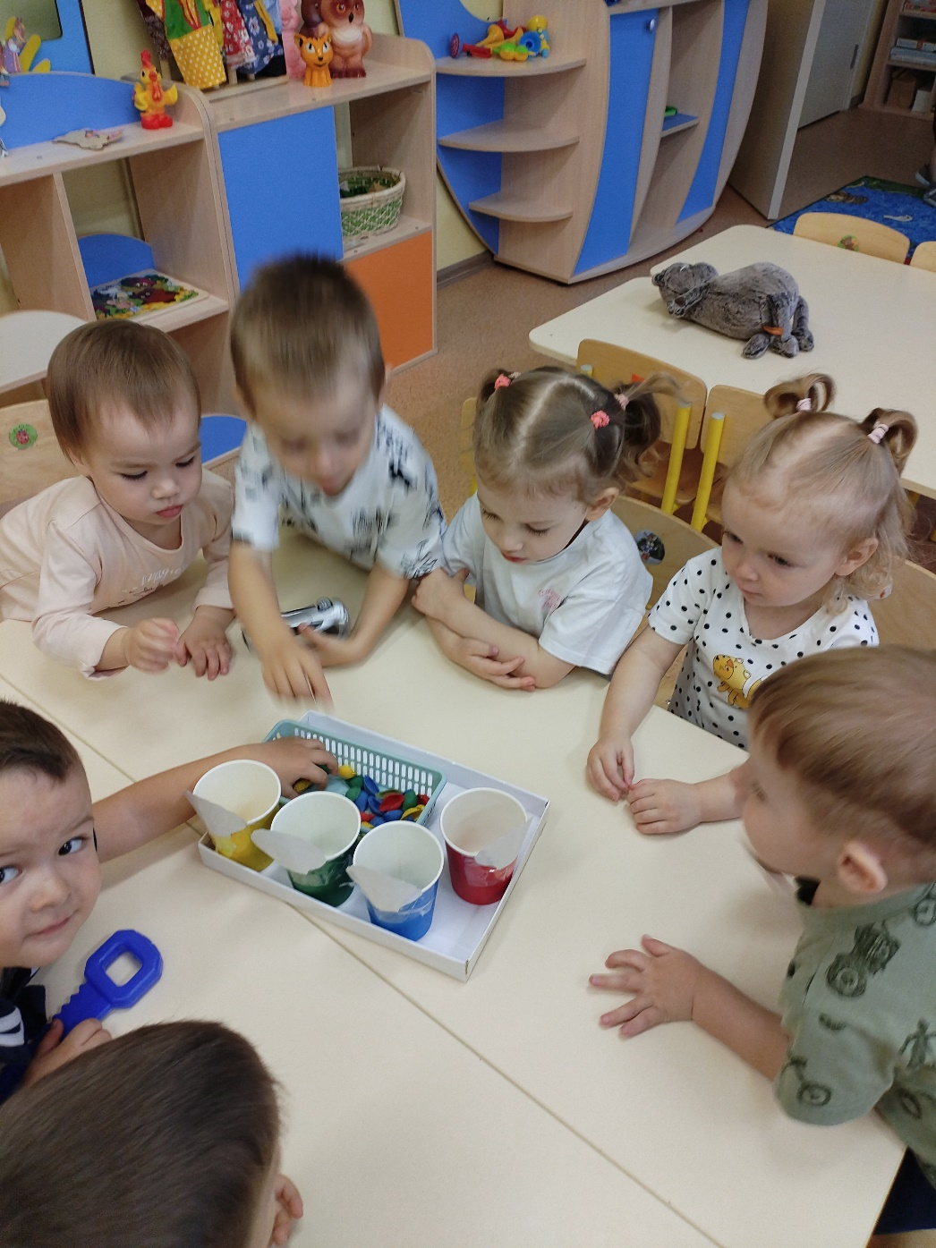
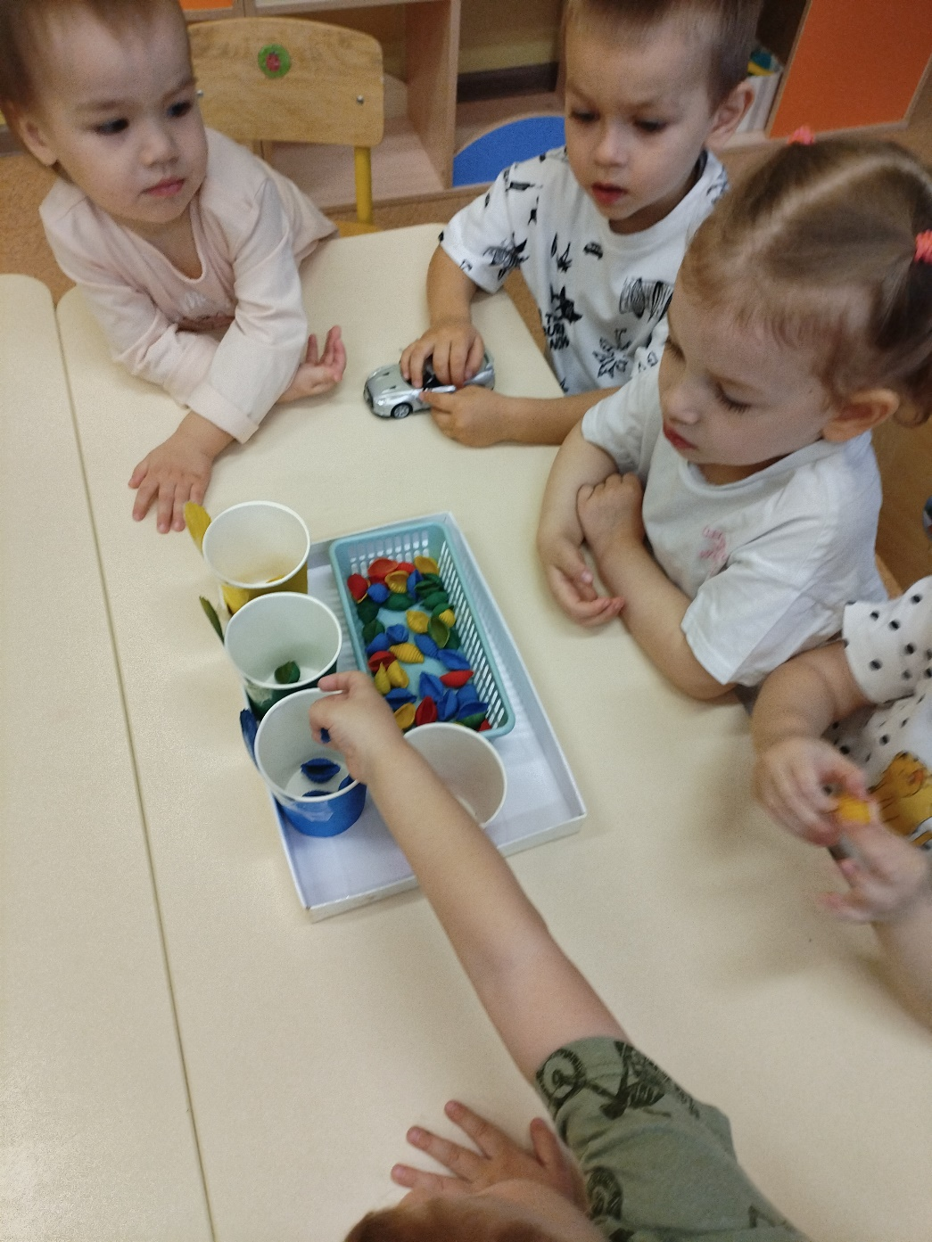

Slide 4
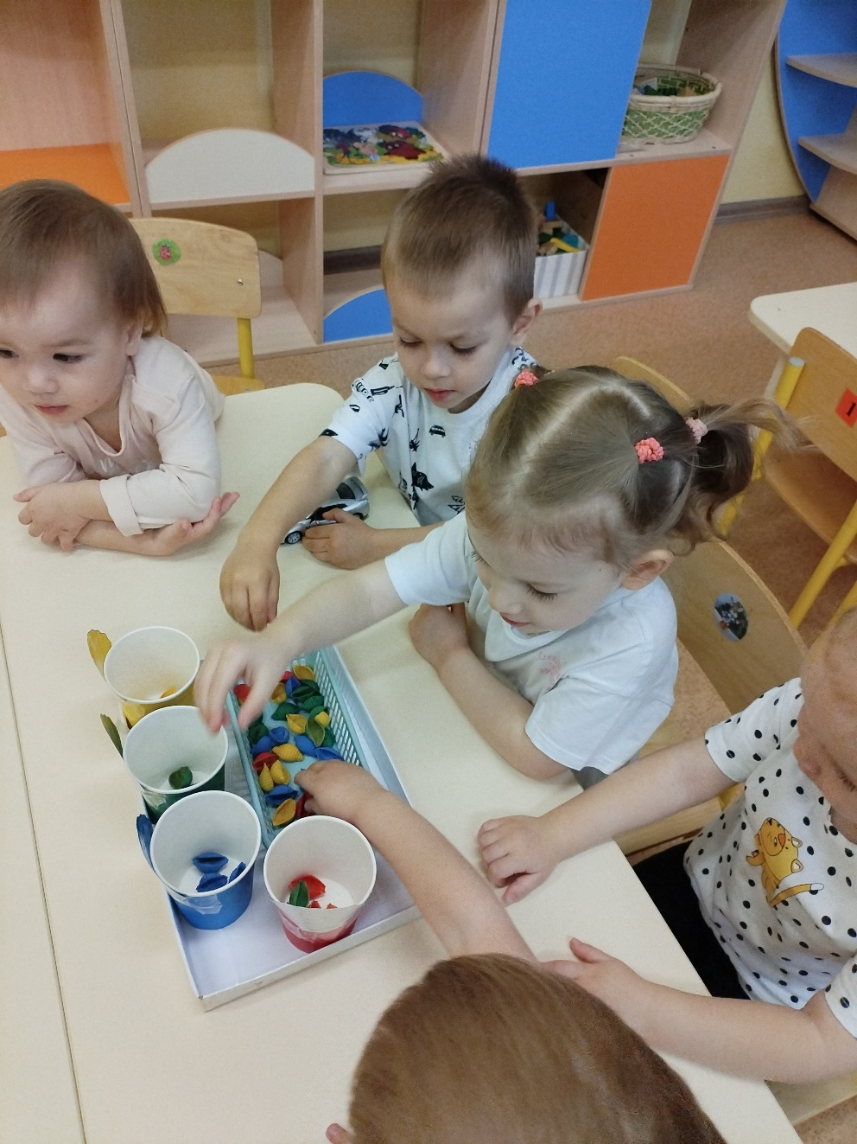
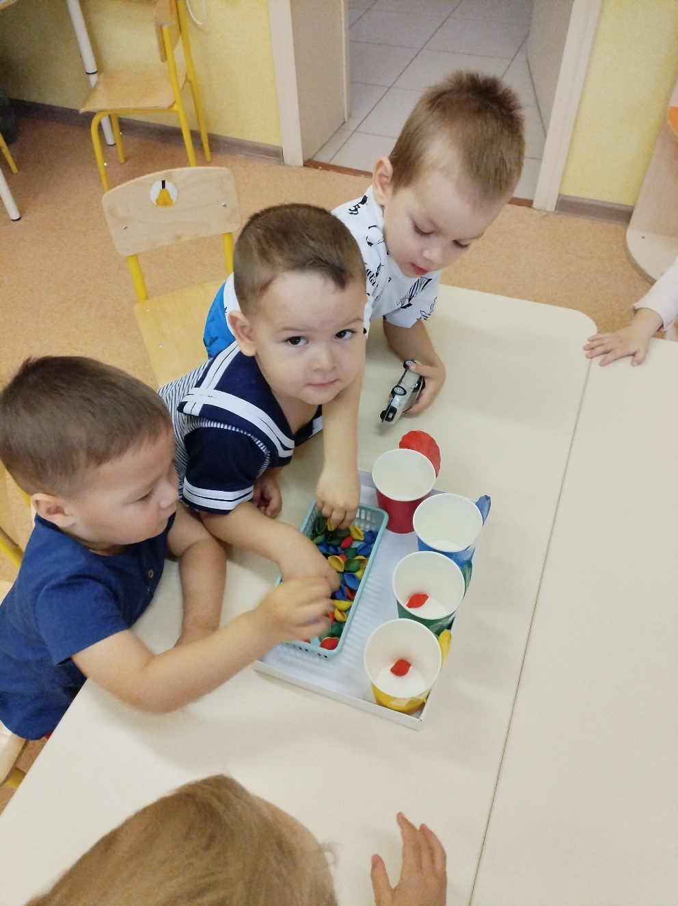

Slide 5
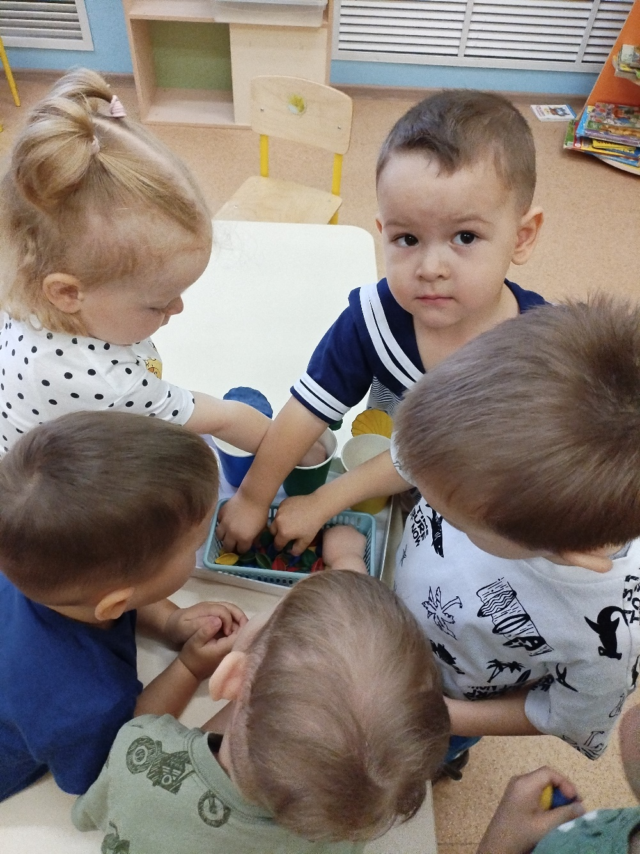
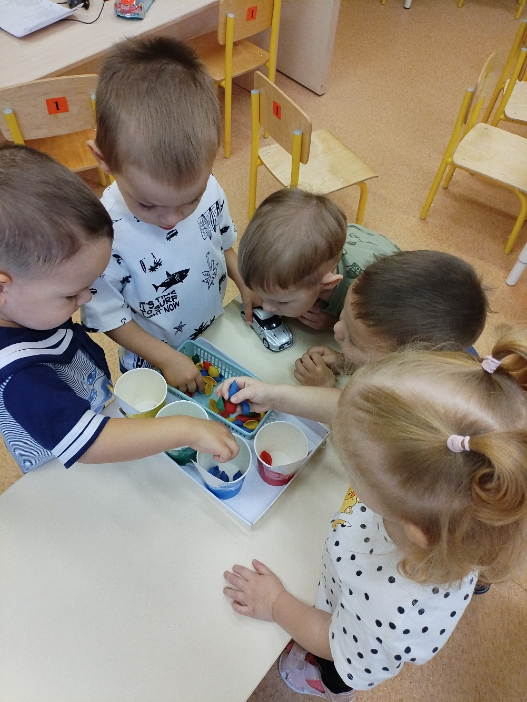

Slide 6
Спасибо за внимание

